Slide 1
Акция «Я рекомендую…»
«Человек читающий – человек будущего»

Slide 2
Цель акции:
создание позитивного, уважительного отношения учащихся к книге, чтению на примере людей разных профессий;
защита русской словесности через популяризацию классической художественной литературы.
Цикл мероприятий в рамках акции:
Видео-опрос «Я рекомендую…»
Неделя по творчеству А.С.Пушкина «Глаголом жги сердца людей» (1-11 классы)
Неделя внеклассного чтения «Книга в моей жизни»
Презентация книги «Заветный список для чтения».
Сроки проведения опроса и акции «Я рекомендую…»:
Старт: 23 апреля 2012г. – во Всемирный день книг и авторского права
Выход «Заветного списка…»: апрель 2013г.

Slide 3
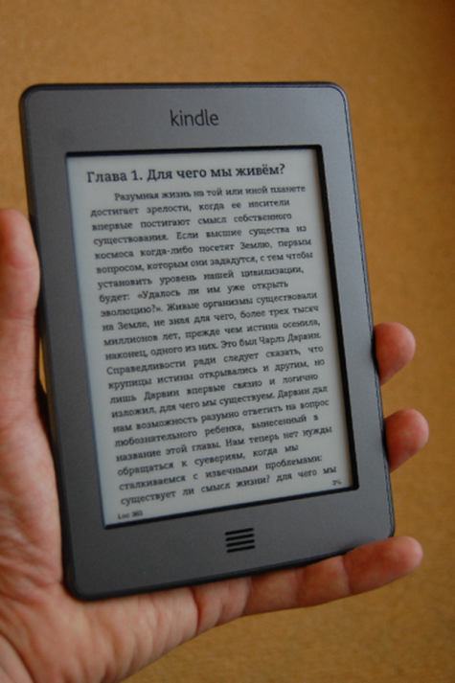
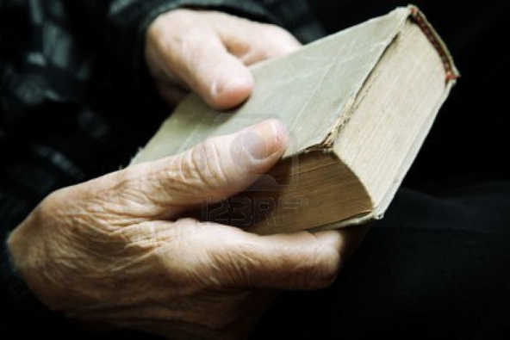
Положение о проведении видео-опроса «Я рекомендую…»
Цель: выявить литературные предпочтения родителей, представителей разных профессий, выпускников школы.
Участники опроса:
Выпускники, родители, учителя и представители разных профессий.
Формы опроса:
Видео-опрос в разных учреждениях города;
Анкетирование на родительских собраниях;
Электронный опрос в социальной сети «В контакте. ру».
Вопросы:
1.Есть ли книга, которая вас больше всего впечатлила?
2.Какую книгу вы посоветовали бы прочесть школьнику? Почему?
3.Читаете ли вы литературу, связанную с вашей работой (специальную литературу)?

Slide 4
Положение о проведении Недели по творчеству А.С.Пушкина «Глаголом жги сердца людей»
Цель:
пропаганда классической литературы;
воспитание подрастающего поколения на духовном наследии А.С.Пушкина.
Виды мероприятий, проводимых в рамках Недели по творчеству А.С.Пушкина, и участники:
День Царскосельского лицея – 19 октября 2012г (5-11 классы)
Экспресс-опрос «Из произведений Пушкина я рекомендую…»
Конкурс-выставка поделок из пластилина по произведениям А.С.Пушкина «В гостях у сказки» (1-4 классы).
Вечер любимых произведений А.С.Пушкина: чтение стихотворений, инсценировка произведений (1-4 классы, 5-8 классы, 9-11 классы).

Slide 5
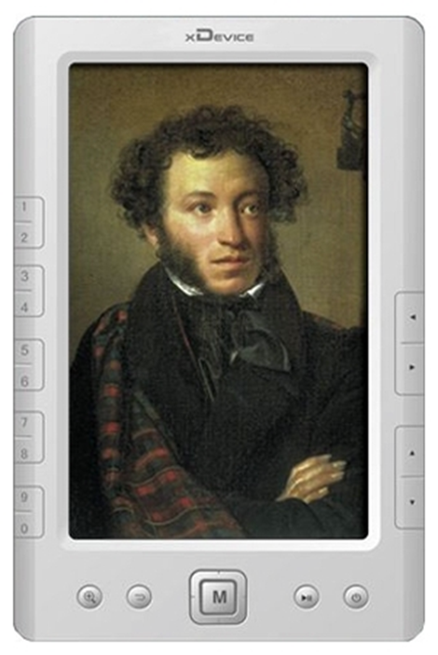
Вопросы экспресс-опроса
«Из произведений А.С.Пушкина я рекомендую…»
Читаешь ли ты произведения А.С.Пушкина?
Какие (-их) произведения (героев) Пушкина ты знаешь?
Какое произведение Пушкина ты порекомендовал бы прочитать другим?
Критерии оценивания поделок из пластилина конкурса-выставки по произведениям А.С.Пушкина «В гостях у сказки»:
Содержательность
Оригинальность
Чистота оформления
Красочность

Slide 6
Положение о проведении Недели внеклассного чтения «Книга в моей жизни»
Цель:
Заинтересовать учащихся школ чтением внепрограммных произведений
Выявить литературные предпочтения писателей, актёров и других представителей в сфере искусства
Виды мероприятий, проводимых в рамках Недели внеклассного чтения «Книга в моей жизни», и участники:
Срок проведения: 1-ая неделя марта
Урок «Современные писатели о писателях-классиках» (5-10 классы)
Круглый стол для учащихся старших классов «Книга или фильм?» (8 -11 классы)
Единые классные часы «Воспитание через чтение» (1-11 классы)
Выпуск календаря с детскими иллюстрациями к произведениям по внеклассному чтению (1-6 классы)

Slide 7
Результат акции:
Выход книги «Заветный список для чтения», который послужит своеобразным ориентиром в выборе книг для учащихся школы.

Slide 8
Титульный лист и первая страница книги «Заветный список для чтения»
Дорогой ученик!
Ты держишь в руках книгу, которая поможет в выборе литературы для чтения, специальных изданий по будущей профессии и изменит твоё мнение о литературе прошедших веков. В создании этой книги участвовали люди разных возрастов и профессий, родители, учителя, выпускники школы и др.
Надеемся, что книга станет твоим ориентиром в увлекательном мире чтения.

